Slide 1
b12 Testi
Geçen ders nelerden bahsettik?

Slide 2




Slide 3
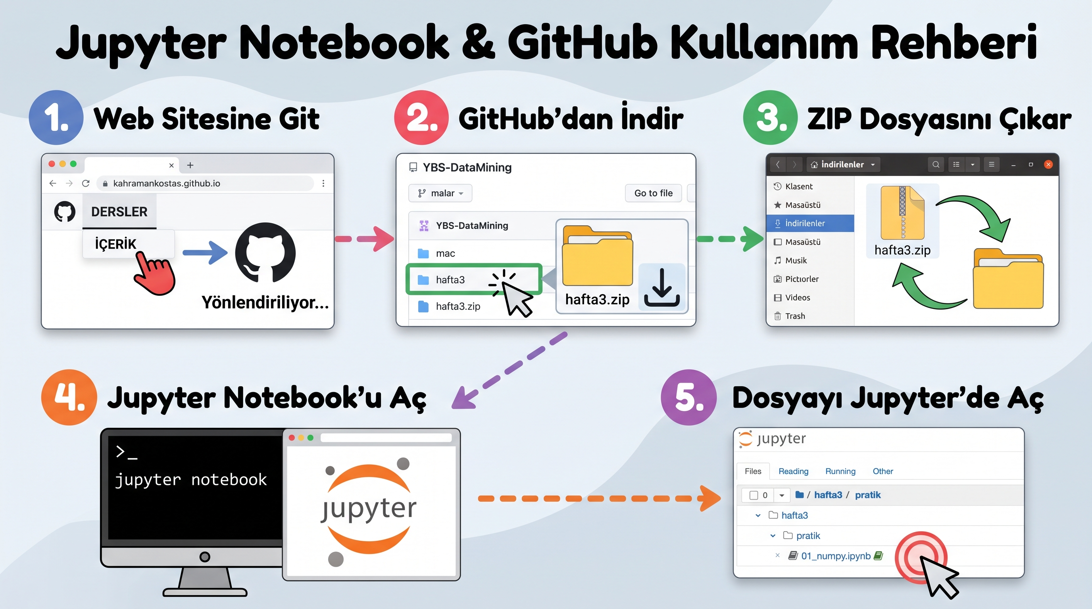

Slide 4


Slide 5
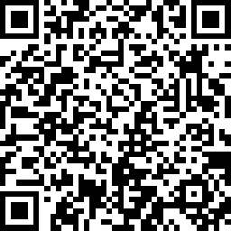

Beni Tarat ve Uygulamalara Başla

